Slide 1
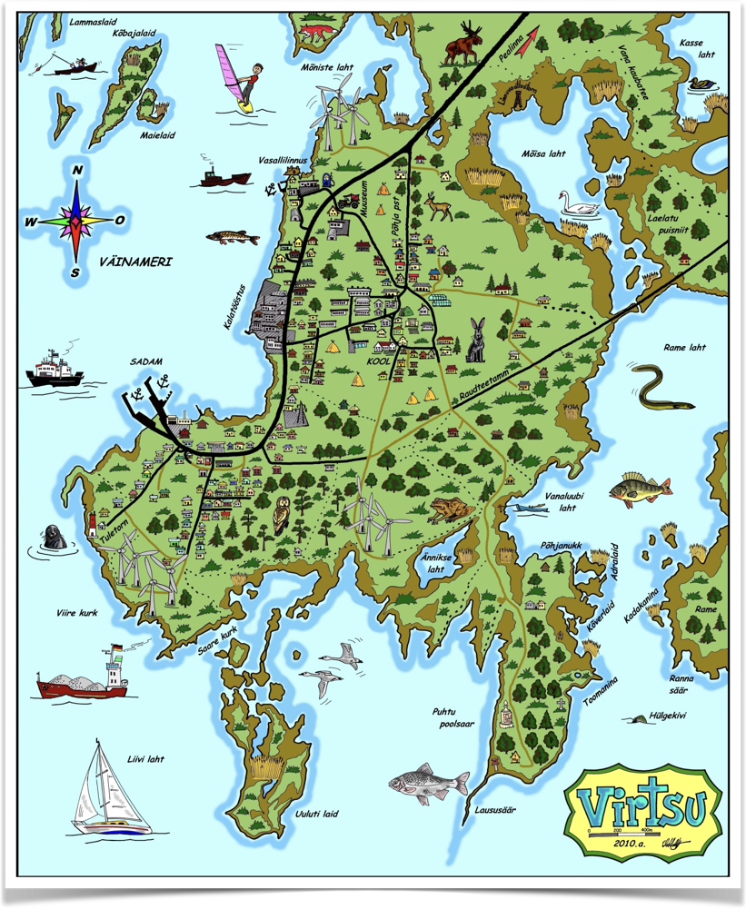
Virtsu teekond arukaks külaks
ehk kuidas Virtsust Euroopasse saada
Stanislav Nemeržitski, Kulno Kesküla
17.06.2021, Jäneda

Slide 2
Virtsu eelised läbi kohalike ja eurooplaste silmade
Loodus
Ühendus muu maailmaga
Kaugel, aga mitte ligipääsmatu
Kättesaadav eksootika
Aktiivne kogukond
Inglise keele miinimum oskused
Potentsiaal ettevõtluseks
Entusiastid
Viimase miili ühendus
Ajalugu

Slide 3
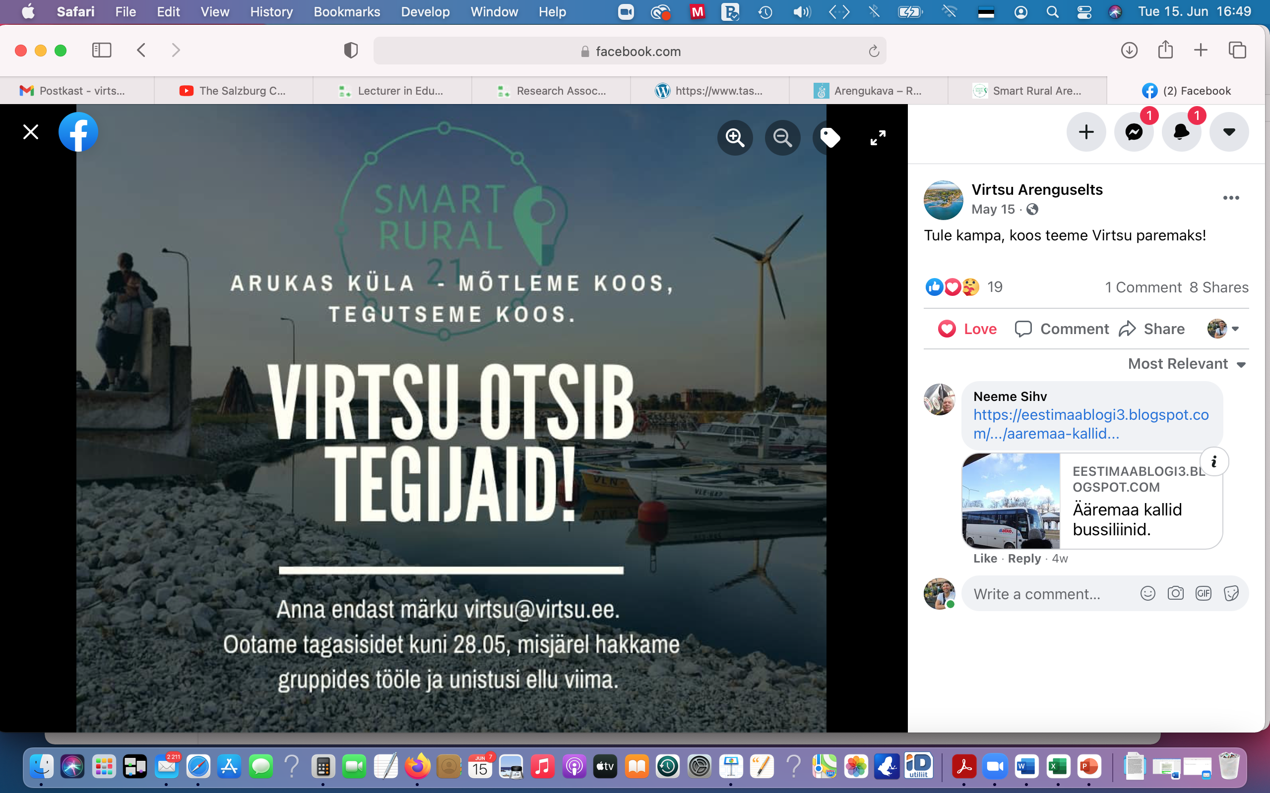
Mis tehtud sai?
Enne kui tulemusteni jõuame
Olulisim mitteformaalne väljund: kogukonna aktiveerimine
Mõttetalgud: enne ja pärast
Nn töö sektsioonides
Info vahetamine

Slide 4
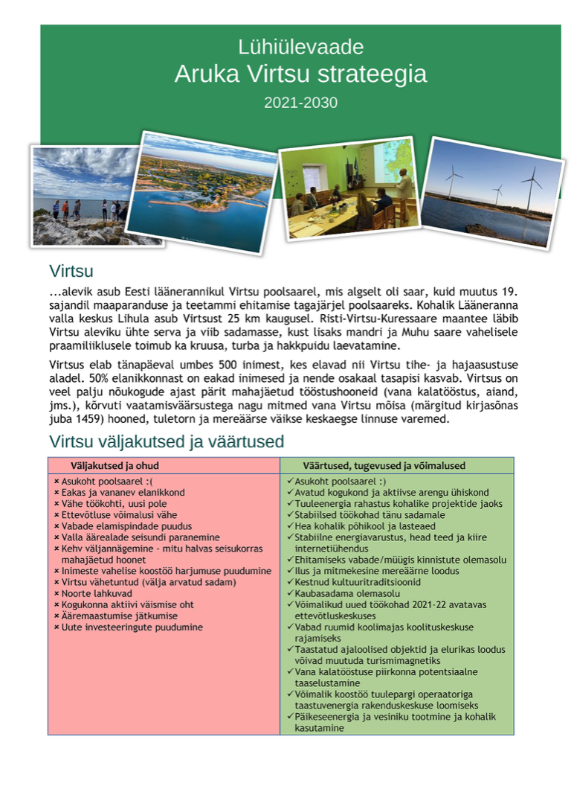
Mis tehtud sai?
Projekti oodatavad tulemused
Olulisim formaalne väljund: Virtsu arengustrateegia
Mida teeme meie ise, milles ootame abi (kellelt)
Kaardistame: kus me oleme ja mida vajame
Ajalugu, mis toetab tulevikku?
Võrgustiku koostöö Arukate küladega Euroopas, Eestis

Slide 5
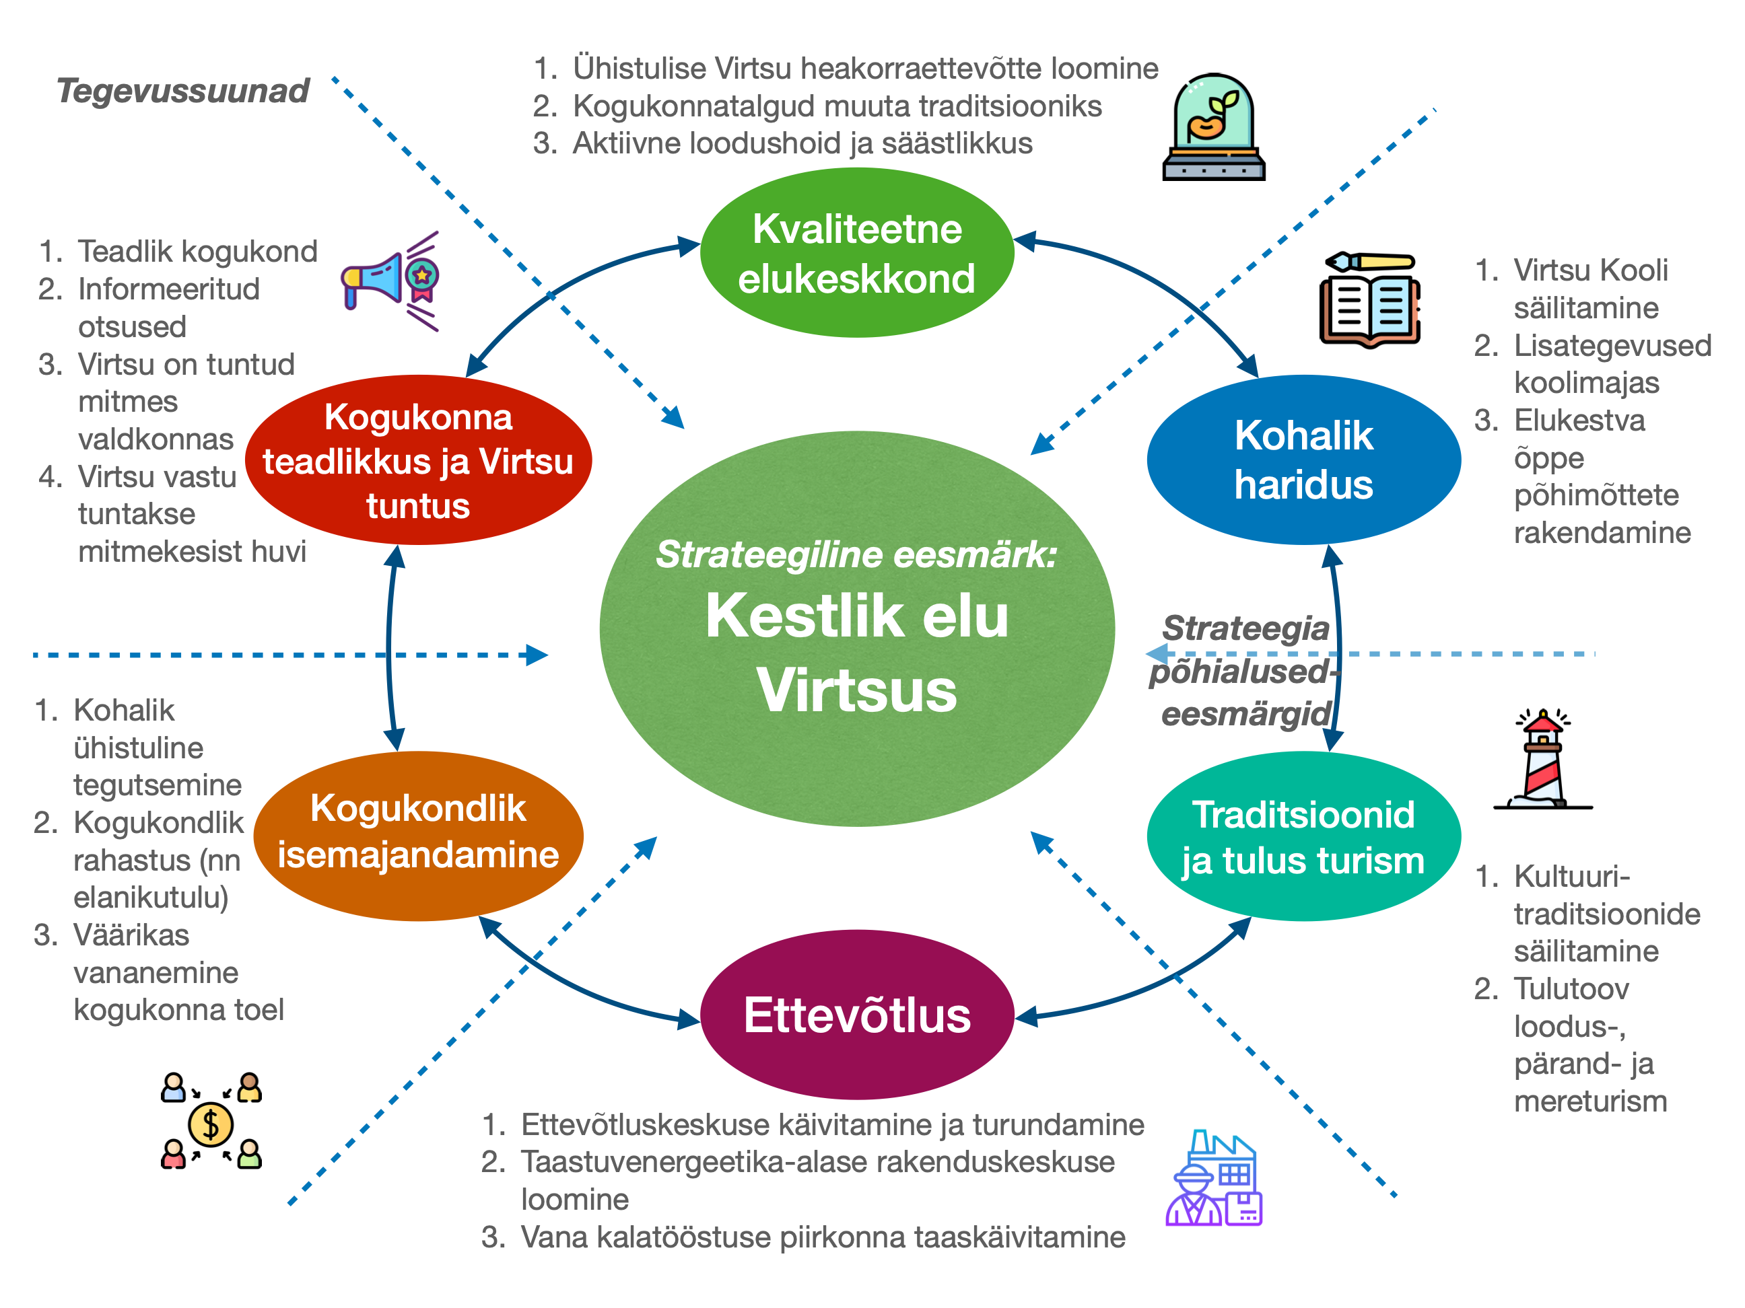

Slide 6
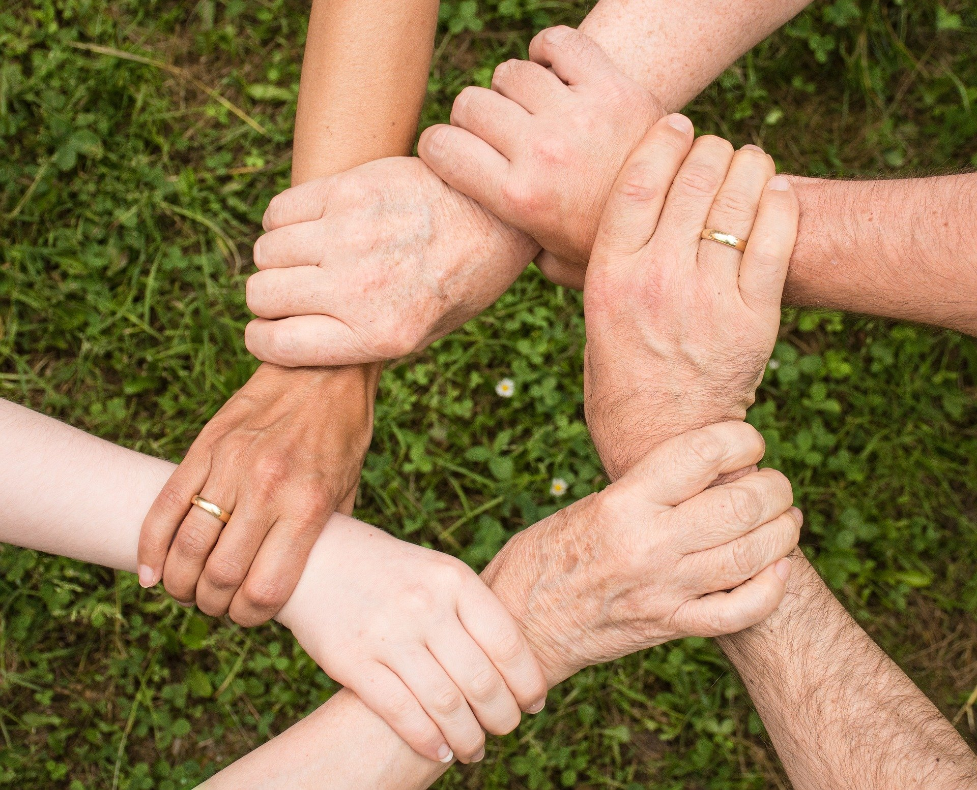
Mis veel edasi?
Projekti pehmed ootused
Kogukonna aktiveerimine: taotlus Smart Rural
nn kogukonnakapten
koostöö Lääneranna Valla noortevolikoguga?
Arenguseltsi eestvedamisel kultuurielu konsolideerimine?
Info parem liikumine
Ühtne sõnum, ühtne kanal

Slide 7
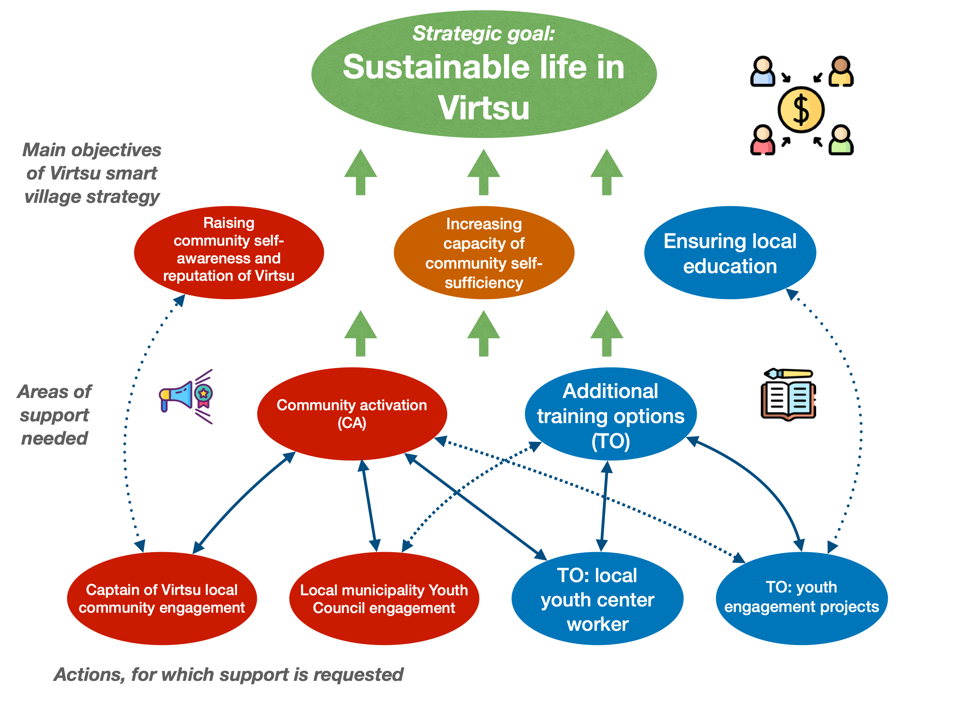

Slide 8
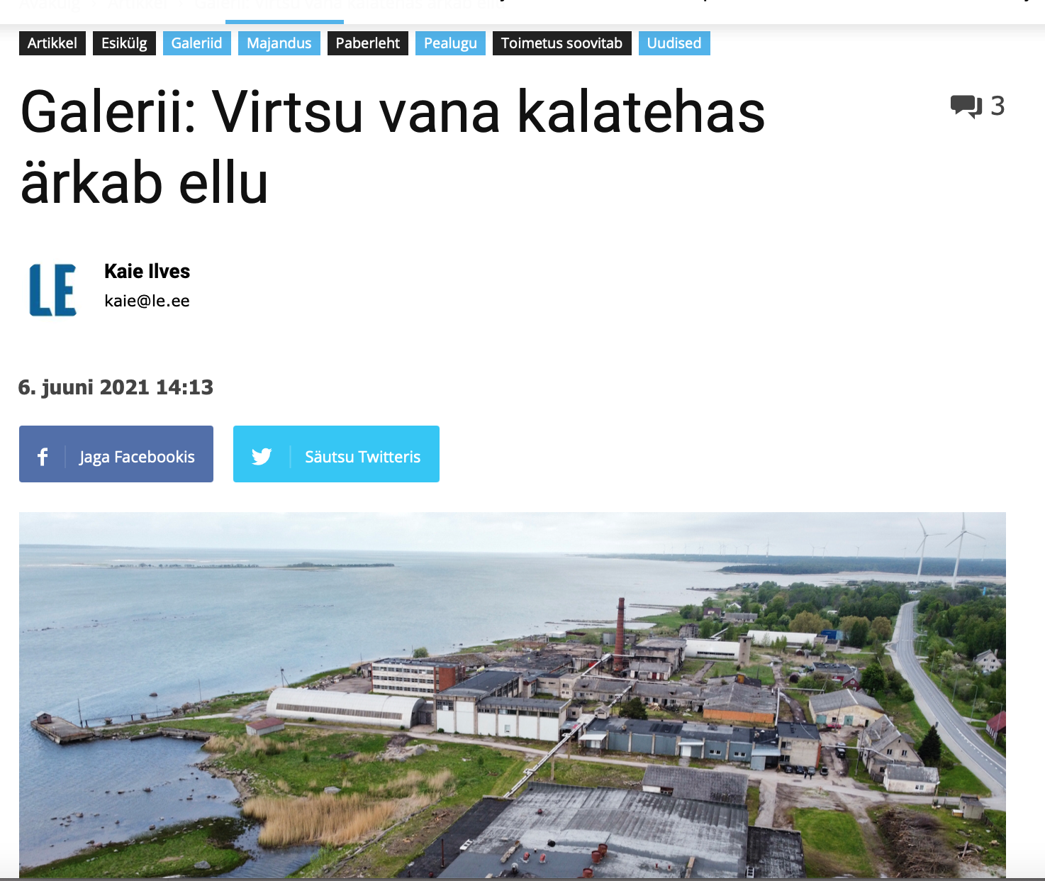
Mis veel edasi?
Projekti graniidist ootused
Kogukonna aktiveerimine: tööstus ja majandus
Kaunid võõrad suled?
Võimalus kohaliku elu edendamiseks?
Usk kohalikesse?

Slide 9
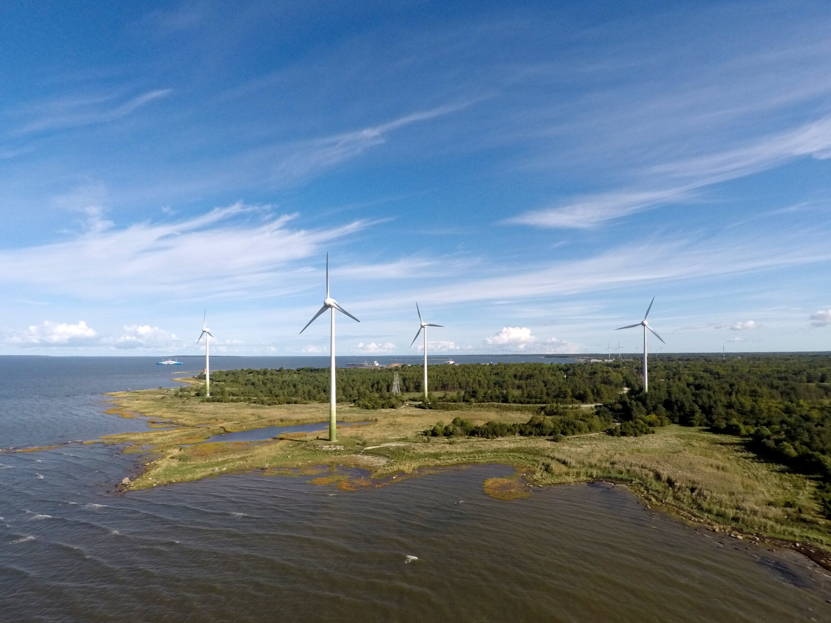
Mis veel edasi?
Projekti õhust ootused
Taastuvenergia kompetentsikeskus?
Kooli, kutseõppe ja töökeskkonna koostöö?
Praktikabaas?

Slide 10
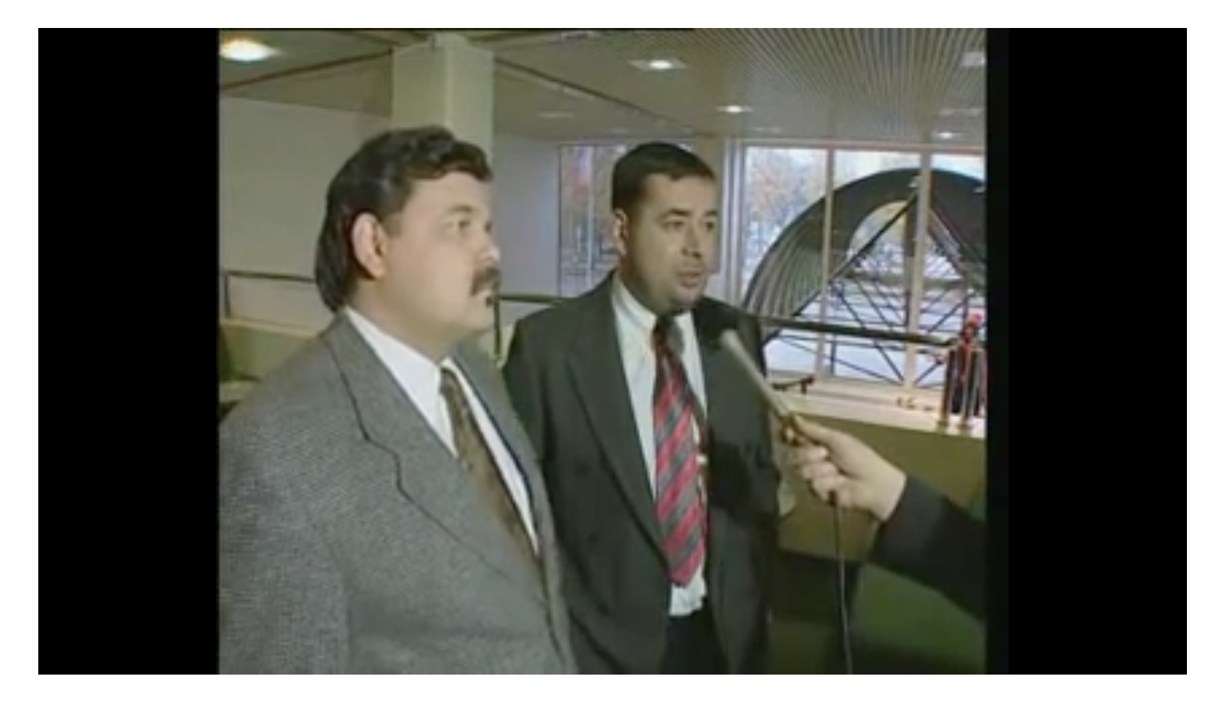
Väljakutsed
“Võib öelda, et sellest projektist tuleb tõeline…. heas mõttes pomm”

Slide 11
Inimesed
Kuidas kaasata?
Ununenud harjumus koos teha?
Omaette nokitsemine
Naaberkülade sõprus?

Slide 12
Töökohtade olemasolu?
Ehk kus need inimesed töötavad?
Praegu enamus väljaspool Virtsut
Kaugtöö võimalused?
Mida saab kohapeal pakkuda?

Slide 13
Infrastruktuuri juurde?
Ehk kas ja kuidas meieni jõuab?
Koostöö KOV-iga?
Kes ja kuidas aitama peaks?
Kohapealsed baasteenused?
lisaks sellele veel?

Slide 14
Emotsioonid?!
Ehk millest kõik algab?
Hooliv elanikkond -> kõvad saavutused
Rohkelt toimub -> veel rohkem kajastame
Kui loen, mida kõike meie kandis toimub, siis hakkangi uskuma, et see on tegija koht!
Konkreetsed kanalid
Konkreetsed sõnumid!

Slide 15
Täname teid tähelepanu eest!

Slide 16
Jooniste allikad
Jooniste autorid:
https://www.flaticon.com/authors/freepik
https://www.flaticon.com/authors/eucalyp
https://www.flaticon.com/authors/surang
https://www.flaticon.com/authors/wanicon
https://www.flaticon.com/free-icon/green-energy_2855677
https://www.flaticon.com/authors/eucalyp
Allikas: www.flaticon.com
Lisaks: Eesti Energia fotokogu; delfi.ee; virtsu.ee

